Slide 1

Реализация требований
ГОСТ ISO/IEC 17025-2019
Федеральное агентство по техническому регулированию и метрологии (Росстандарт)
Федеральное государственное автономное образовательное учреждение
дополнительного профессионального образования
«Академия стандартизации, метрологии и сертификации (учебная)»
Нижегородский филиал
Кутяйкин Василий Георгиевич
директор Нижегородского филиала АСМС
Совместное выездное заседание Клуба директоров предприятий по качеству и областного совета главных метрологов
«Развитие метрологического обеспечения производства в соответствии с изменениями правовой и нормативной базы Российской Федерации»
Нижний Новгород 2020

Slide 2
Приказом Федерального агентства по техническому регулированию и метрологии от 15 июля 2019 г. № 385-ст межгосударственный стандарт ГОСТ ISO/IEC 17025—2019 введен в действие в качестве национального стандарта Российской Федерации с 1 сентября 2019 года
Настоящий стандарт идентичен международному стандарту ISO/IEC 17025:2017 «Общие требования к компетентности испытательных и калибровочных лабораторий («General requirements for the competence of testing and calibration laboratories», IDT).

Slide 3
МИНИСТЕРСТВО ЭКОНОМИЧЕСКОГО РАЗВИТИЯ РОССИЙСКОЙ ФЕДЕРАЦИИ
ПРИКАЗ от 19 августа 2019 года № 506
О внесении изменений в приказ Минэкономразвития России
от 30 мая 2014 года № 326
«ОБ УТВЕРЖДЕНИИ КРИТЕРИЕВ АККРЕДИТАЦИИ, …»
… В перечне документов в области стандартизации, соблюдение требований которых заявителями, аккредитованными лицами обеспечивает их соответствие критериям аккредитации, утвержденном указанным приказом:
1) абзац пятый изложить в следующей редакции:
"ГОСТ ISO/IEC 17025-2019 "Общие требования к компетентности испытательных и калибровочных лабораторий", утвержденный и введенный в действие приказом Росстандарта от 15 июля 2019 г. № 385-ст "О введении в действие межгосударственного стандарта"

Slide 4
.
Ориентировочная структура правовых и нормативных документов
ИЦ | МС
184-ФЗ | 102-ФЗ
412-ФЗ
Приказ Минэкономразвития № 326 (с изм.)
ГОСТ ISO/IEC 17025-2019
Документы системы менеджмента организации
1. Законодательные акты РФ: Федеральные законы (Законы РФ), Указы Президента РФ, технические регламенты
2. Нормативные правовые документы: 2.1 Постановления Правительства РФ,
2.2 Приказы ФОИВ РФ
3. Документы
по стандартизации
4. СТО и иные документы организаций
в части технического регулирования, стандартизации и единства измерений

Slide 5
Федеральная служба по аккредитации (Росаккредитация)
ПРИКАЗ от 9 августа 2019 года № 144
«Об утверждении плана перехода участников национальной системы аккредитации на применение международного стандарта ISO/IEC 17025:2017 «Общие требования к компетентности испытательных и калибровочных лабораторий»
Мероприятия, реализуемые испытательными и калибровочными лабораториями
Утверждение и реализация плана перехода на применение ГОСТ ISO/IEC 17025-2019.
Проведение обучения сотрудников требованиям ГОСТ ISO/IEC 17025-2019.
Внесение изменений в систему менеджмента на основе сопоставительного анализа ГОСТ ИСО/МЭК 17025-2009 и ГОСТ ISO/IEC 17025-2019.
Обеспечение внедрения и функционирования системы менеджмента лаборатории в соответствии с требованиями критериев аккредитации (с изменениями).
Проведение оценки компетентности персонала на выполнение работ в соответствии с требованиям ГОСТ ISO/IEC 17025-2019.
Обучение внутренних аудиторов требованиям ГОСТ ISO/IEC 17025-2019.
Проведение корректирующих и предупреждающих действий в соответствии с системой управления рисками и возможностями по ГОСТ ISO/IEC 17025-2019
…

Slide 6
Действия при переходе на ГОСТ ISO/IEC 17025-2019
Самооценка ИЛ, МС | Анкета самообсле-дования с выявлением необходимых изменений | Актуализация документации системы менеджмента | Внутренний аудит обновленных требований | План повышения уровня компетентности персонала

Slide 7
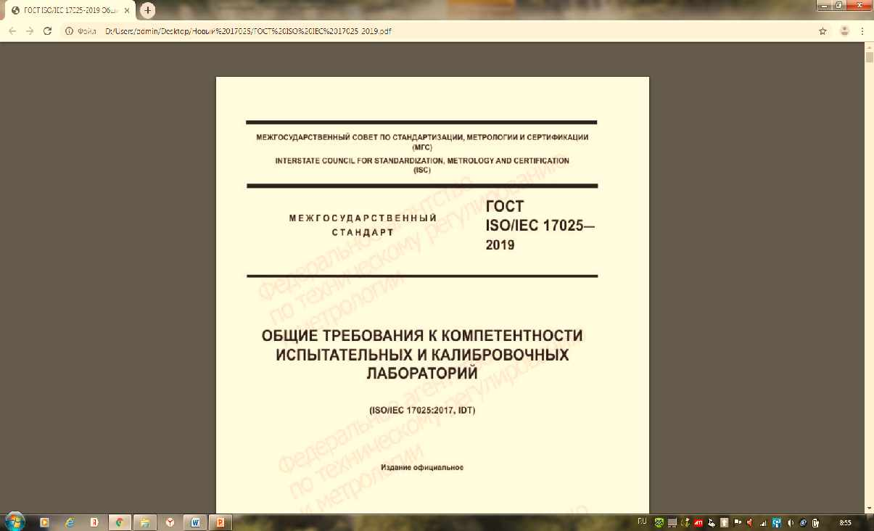
Настоящий стандарт устанавливает общие требования к компетентности, беспристрастности и стабильному функционированию лабораторий.
Настоящий стандарт применим ко всем организациям, занимающимся лабораторной деятельностью, независимо от численности персонала.
5

Slide 8
Таблица соответствия
ISO/IEC 17025:2017 и ISO/IEC 17025:2005
Критерии уровня изменений:
Новые – Требования или понятия которые не существовали в прежней версии стандарта.
Серьезные – Изменения будут требовать от лаборатории внедрить новые процедуры или существенно пересмотреть существующие.
Несущественные – Описание требование было изменено, но содержание осталось прежним.
Структурный – Требования те же, но содержатся в других пунктах.
В настоящем стандарте используются следующие глагольные формы:
- «должен» — обозначает требование;
- «следует» — обозначает рекомендацию;
- «может» — обозначает разрешение;
- «способен» — обозначает возможность.

Slide 9

Основные изменения в ISO/IEC 17025
• Новые структура и термины
• Определен круг работ для лаборатории
➢ Исключается внешняя лабораторная деятельность на постоянной основе
• Акцент на «Беспристрастность» против «Независимости»
• Ориентация на процесс
• Метрологическая прослеживаемость
• Правила принятия решений для заявлений о соответствии
Лаборатория должна планировать и осуществлять действия по управлению рисками и возможностями.

Slide 10
Сопоставление используемой терминологии
№ | Производственные термины | Федеральный закон № 102-ФЗ | Приказ МЭР № 326 | ГОСТ ИСО/МЭК 17025-2009 | ГОСТ ISO/IEC 17025-2019
1 | Средства измерений | Средства измерений | Средства измерений | Средства измерений | Средства измерений
2 | Эталоны | Эталоны | Эталоны | Эталоны | Эталоны
3 | Стандартные образцы | Стандартные образцы | Стандартные образцы | Стандартные образцы | Стандартные образцы*
4 | Технические системы и устройства с измерительными функциями | Технические системы и устройства с измерительными функциями | - | Испытательное оборудование с измерительными функциями | -
4.1 | Испытательное оборудование | - | Испытательное оборудование | Оборудование для испытаний | Испытательное оборудование
5 | Вспомогательное оборудование | - | Вспомога-тельное оборудование | Оборудование существенное для проведения испытаний / калибровки | Вспомога-тельные устройства
Компетентность, 2019, № 7, с. 34-38

Slide 11
3 Термины и определения
Н Беспристрастность - наличие объективности.
Примечание 2: другими терминами, используемыми при передаче сути составляющих беспристрастности, являются «отсутствие конфликтов интересов», «отсутствие предвзятости», «отсутствие предубеждений», «нейтралитет», «справедливость», «открытость», «объективность», «отстраненность» и «паритет».
Н Проверка квалификации - оценивание характеристики функционирования участника по заранее установленным критериям посредством межлабораторных сличений.
Н Лаборатория - орган, который осуществляет один или несколько из следующих видов деятельности: испытания, калибровка, отбор образцов, связанный с последующими испытаниями/калибровкой
Н Правило принятия решения - правило, которое описывает, как учитывается неопределенность измерений при принятии решения о соответствии установленному требованию.
Верификация - предоставление объективных свидетельств того, что данный объект соответствует установленным требованиям.
Валидация - верификация, при котором установленные требования связаны с предполагаемым использованием.

Slide 12
5 Требования к структуре
Лаборатория должна быть юридическим лицом или подразделением юридического лица, которое несет юридическую ответственность за ее деятельность.
Лаборатория должна:
определить организационную и управленческую структуру лаборатории, ее место в головной организации и взаимосвязи между управленческими, техническими и вспомогательными службами;
документировать свои процедуры в объеме, необходимом для обеспечения стабильного осуществления своей деятельности и достоверности результатов.
!!! Лаборатория должна иметь персонал, который, независимо от других обязанностей, имеет полномочия и ресурсы, необходимые для выполнения своих обязанностей, в том числе:
внедрение, поддержание и совершенствование системы менеджмента;
выявление отклонений от системы менеджмента или от процедур для осуществления лабораторной деятельности.

Slide 13
7.8 Представление отчетов* о результатах
Результаты должны быть рассмотрены и утверждены до их выдачи.
Результаты должны быть представлены точно, четко, недвусмысленно и объективно, как правило, в форме отчета (например, отчет об испытаниях, свидетельство (сертификат) о калибровке или акт отбора образцов) и должны включать в себя всю информацию, согласованную с заказчиком и необходимую для интерпретации результатов, а также всю информацию, требуемую в соответствии с применяемым методом. Все оформленные отчеты должны быть сохранены в качестве технических записей.
7.8.2 Общие требования к отчетам (об испытаниях, калибровке или отборе образцов).
7.8.3 Специальные требования к отчетам об испытаниях.
7.8.4 Специальные требования к свидетельствам (сертификатам) о калибровке...
7.8.5 Представление результатов по отбору образцов - специальные требования.
!!! *РФ

Slide 14

Новые/измененные требования
(Жалобы (претензии))
• п. 7.9.2 требует, чтобы описание процедуры обращения с жалобами (претензиями) было доступно всем заинтересованным сторонам по запросу.
• п. 7.9.2 требует, чтобы результаты рассмотрения жалобы (претензии), которые доведены до заявителя, должны были приняты или рассмотрены и одобрены лицом(ами ), которое(ые) не принимало(и) участия в лабораторной деятельности, по поводу которой поступила жалоба (претензия)

Slide 15
8 Требования к системе менеджмента
8.1 Варианты
Лаборатория должна установить, документировать, внедрить и поддерживать систему менеджмента … в соответствии с вариантом А или вариантом В.
8.1.2 Вариант А
Как минимум система менеджмента лаборатории должна предусматривать следующее:
- документацию системы менеджмента (см. 8.2);
- управление документами системы менеджмента (см. 8.3);
- управление записями (см. 8.4);
- действия, связанные с рисками и возможностями (см. 8.5):
- улучшения (см. 8.6);
- корректирующие действия (см. 8.7);
- внутренние аудиты (см. 8.8);
- анализ со стороны руководства (см. 8.9).
8.1.3 Вариант В
Лаборатория, которая установила и поддерживает систему менеджмента в соответствии с требованиями ISO 9001* и способна подтверждать и демонстрировать постоянное выполнение требований разделов 4-7, также демонстрирует как минимум готовность выполнять требования, содержащиеся в 8.2-8.9.

Slide 16
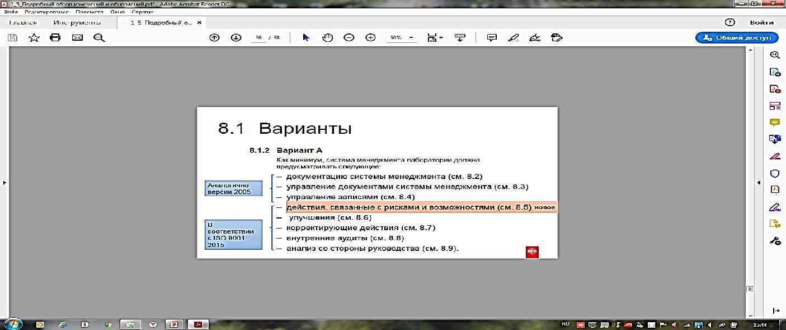
Новые/измененные требования
(Требования к системе менеджмента. Варианты)

Slide 17
8.5 Действия, связанные с рисками и возможностями (вариант А)
Лаборатория должна рассматривать риски и возможности, связанные с лабораторной деятельностью, для того чтобы:
a) обеспечивать, что система менеджмента достигает намеченных результатов;
b) наращивать возможности для достижения целей и задач лаборатории;
c) предотвращать или уменьшить нежелательные воздействия и возможные сбои в лабораторной деятельности.
d) добиваться улучшений.
Лаборатория должна планировать:
a) действия, связанные с данными рисками и возможностями:
b) каким образом:
1) интегрировать и внедрять данные действия в систему менеджмента;
2) оценивать результативность данных действий.
Предпринимаемые действия, связанные с рисками и возможностями, должны быть соразмерны их потенциальному влиянию на достоверность лабораторных результатов.
Примечание: возможности* могут привести к расширению области лабораторной деятельности, привлечению новых заказчиков, использованию новых технологий или других возможностей с целью удовлетворения потребностей заказчиков.

Slide 18
ГОСТ Р ИСО 9000-2015
СИСТЕМЫ МЕНЕДЖМЕНТА КАЧЕСТВА
Основные положения и словарь
Риск (risk) - влияние неопределенности.
Влияние выражается в отклонении от ожидаемого результата - позитивном или негативном.
Риск часто выражается в терминах комбинации последствий события и связанных с ними вероятностей возникновения.
Риск-ориентированное мышление позволяет организации определять факторы, которые могут привести к отклонению от запланированных результатов процессов и системы менеджмента качества организации, а также использовать предупреждающие средства управления для минимизации негативных последствий и максимального использования возникающих возможностей.

Slide 19
МИНИСТЕРСТВО ЭКОНОМИЧЕСКОГО РАЗВИТИЯ РОССИЙСКОЙ ФЕДЕРАЦИИ
ПРИКАЗ от 19 августа 2019 года № 506
О внесении изменений в приказ Минэкономразвития России от 30 мая 2014 года № 326
«ОБ УТВЕРЖДЕНИИ КРИТЕРИЕВ АККРЕДИТАЦИИ, …»
… пункт 55 дополнить подпунктом 55.9 следующего содержания: 55.9. систему управления рисками и возможностями, связанными с лабораторной деятельностью.
Правила осуществления мероприятий, установленные подпунктом 49.13 настоящих критериев, должны содержать правила управления рисками и возможностями, связанными с лабораторной деятельностью, направленные на предотвращение повторения работ, выполненных с нарушением установленных требований, а также описания (фиксацию) их результатов.
1) подпункт 23.2 дополнить подпунктом "г" следующего содержания: "г) систему управления рисками и возможностями, связанными с лабораторной деятельностью;";
2) в подпункте 23.18: слова "(далее - предупреждающие мероприятия)" заменить словами "(далее - управление рисками)";
подпункт "б" изложить в следующей редакции: "б) правила управления рисками и возможностями, связанными с лабораторной деятельностью, направленные на предотвращение повторения работ, выполненных с нарушением установленных требований, а также описания (фиксацию) их результатов;";

Slide 20
8.8 Внутренние аудиты (вариант А)
Лаборатория должна проводить внутренние аудиты через запланированные интервалы…
Лаборатория должна:
а) планировать, разрабатывать, внедрять и реализовывать программу аудита …
в) определять критерии аудита и область проведения каждого аудита;
c) обеспечивать, что результаты аудита доведены до соответствующего руководства;
d) выполнять соответствующие коррекции и корректирующие действия без необоснованных задержек;
e) сохранять записи в качестве подтверждения реализации программы аудита и результатов аудитов.
Примечание : в ISO 19011 приведены руководящие указания для проведения внутренних аудитов.
*ISO 19011:2018 «Руководящие указания по аудиту систем менеджмента»

Slide 21
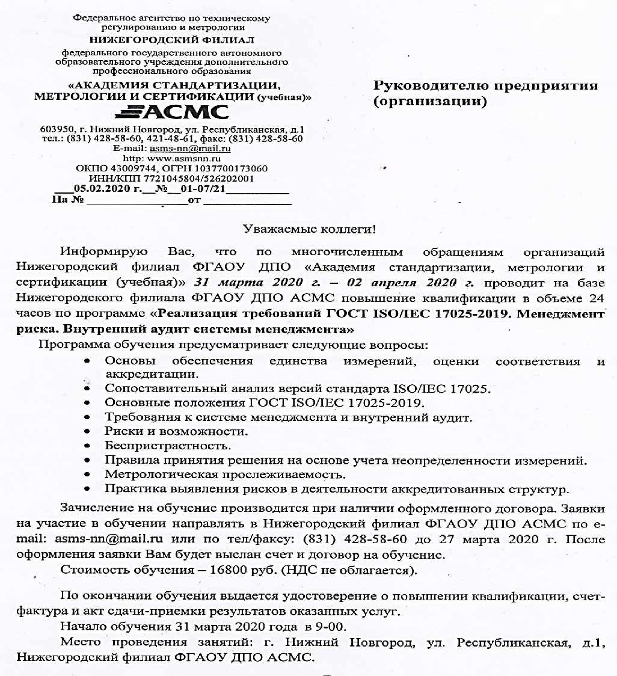


Slide 22
1. Основы обеспечения единства измерений, оценки соответствия и аккредитации
2. Сопоставление версий стандарта ISO/IEC 17025
3. Основные положения ГОСТ ISO/IEC 17025-2019
4. Требование к системе менеджмента и внутренний аудит
5. Риски и возможности
6. Беспристрастность
7. Правило принятия решения
8. Метрологическая прослеживаемость
9. Практика выявления рисков в деятельности аккредитованных структур
9.1 Несоблюдение требований к работнику
9.2 Несоблюдение требований к ресурсам
9.3 Несоблюдение требований к документам и методикам
9.4 Несоблюдение требований системы менеджмента
9.5 Отсутствие метрологической прослеживаемости

Slide 23
Спасибо за внимание
Отзывы и предложения просьба направлять:
Нижегородский филиал ФГАОУ ДПО «Академия стандартизации, метрологии и сертификации (учебная)»
603950, г. Нижний Новгород, ул. Республиканская, д. 1;
факс (831) 428-58-60;
тел. (831) 428-58-60, 421-48-61;
Е-mail: asms-nn@mail.ru

